Slide 1
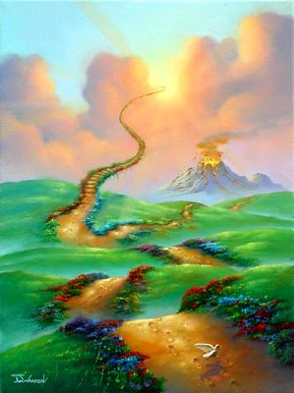

Slide 2
Социальная философия
Основные функции
Философия истории

Slide 3
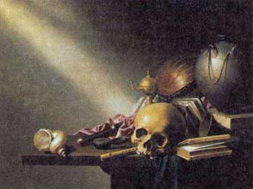
Специфика
Социальная философия рассматривает:
формы отношения человека к обществу
проблемы и противоречия во взаимоотношениях человека и общества
Общество выступает одновременно и субъектом, и объектом
познания.
Таким образом, социальное
познание выступает как
самопознание.

Slide 4
Отличие социального познания от познания естественнонаучного
Объект природы более стабилен, его можно анализировать неоднократно в том же состоянии, можно повторять эксперимент.
Общество подвижно, оно постоянно меняется, актуальное
бытие общества быстро
превращается в бытие
прошлого.
Чаще всего общество
изучают как историю.
Историю повторить нельзя.

Slide 5
Функции социальной философии
Мировоззрение – система
взглядов, определяющая
понимание человеком
существующего мира и своего
места в нем, его отношение к
окружающей действительности и самому себе.
Включает в себя убеждения, идеалы, цели, мотивы поведения, интересы, ценностные ориентации, принципы познания, нравственные нормы, эстетические воззрения и др.

Slide 6
Функции социальной философии
Социо-культурная функция:
помочь человеку осмыслить
ход истории человечества,
понять более глубоко
современное состояние общества,
многогранную взаимосвязь культуры и личности,
осознать свое место в обществе и свои возможности социальной активности.

Slide 7
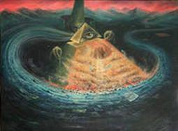
Функции социальной философии
Аксиологическая функция:
необходимо все действия,
поступки, результаты открытий,
изобретений, создание
предметного мира и т.д.
оценивать с точки зрения этических категорий «добра» и «зла».
выработка гуманистического подхода в познавательной, научно-технической, социальной и любой другой деятельности.

Slide 8
Функции социальной философии
Интегрирующая функция:
установление всеобщих связей социального бытия
интеграция различных сфер общественной жизни, уровней социальной организации и социальных структур,
преодоление разобщенности человечества по экономическому,
национальному, расовому и
государственному основаниям

Slide 9
Функции социальной философии
гносеологическая:
исследование и объяснение
наиболее общих
закономерностей и тенденций
развития общества в целом,
общественных процессов на уровне больших социальных групп
прогностическая функция:
создание гипотез об общих тенденциях развития социальной жизни и человека

Slide 10
Общество – самое сложное образование по уровню организации
В обществе заложена способность:
изменять собственное существование,
изменять состояния
окружающей
действительности
Для этих целей
используются
соответствующие социальные институты,
многообразные знаковые системы

Slide 11
Основные философские подходы к анализу общества
Натуралистический подход.
Общество характеризуется как всеобщность, связующая множество индивидов лишь природными узами.
Неизменная природа человека (стремление к счастью, самосохранению, способность мыслить и т. п.) лежит в основе всех исторических изменений.
Все типы общественных отношений колеблются вокруг этой «субстанции» истории, то искажая ее, то приближаясь к ней.
Правильно понятая природа человека становится основой переустройства общества.

Slide 12
Основные философские подходы к анализу общества
2. Атомистический подход
Человек – некий социальный атом, а общество – механический агрегат таких атомов, замкнутых исключительно на своих интересах (Ж.Ж. Руссо, Т. Гоббс)
3. Идеалистический подход.
Развитие общества полностью определяется действием мирового разума или волевой активностью человека.

Slide 13
Основные философские подходы к анализу общества
4. Диалектико-материалистический подход
Общество выступает и как объект и как субъект материальной действительности.
5. Структурный функционализм
Т. Парсонс и Р. Мертон.
Общество как система, социальный организм, существование частей или подсистем которого функционально оправдано в интересах структуры целого.

Slide 15
Философия истории
Поддержание динамического равновесия общественных и индивидуальных интересов – исходный залог благополучия и прогресса социума и его членов.
Противоречие общественного и индивидуального лежит в основе общественно-исторического процесса
Каждый этап истории - определенная форма разрешения противоречия между личностью и обществом, между индивидуальными и общественными интересами.

Slide 16
Современная философия истории
Современная философия истории рассматривает несколько важнейших проблем:
направленность и смысл истории;
типологизация общества;
критерии периодизации истории;
критерии прогресса.

Slide 17
Философские дискуссии
В философии истории нет единства мнений ни по одному из названных выше вопросов.
Точки зрения различны настолько, что скорее, они противоположны, а не дополняют друг друга.
Так, некоторые философы признают исторические законы, другие – их отрицают.
Ряд философов считает, что у истории есть смысл, другие же считают, что смысла у истории нет и быть не может.

Slide 18
Причины концептуальных расхождений
История протекает в разное социальное время, в различных культурах и цивилизациях, на фоне различной географической среды, при различном уровне развития техники и производительных сил каждого общества.
В разных обществах господствующими являются разные иерархии ценностей, разные религии, идеологии и т.п.

Slide 19
Объективность исторического процесса
Объективность исторического процесса связана:
с наличием определенных материальных основ жизнедеятельности людей,
с интересами, которые они преследуют, и потребностями, которые они должны удовлетворить.
Все люди выступают одновременно и как субъекты, и как объекты истории.
Отсюда следует, что история не завершена, она не имеет конца.
Кроме того, она имеет не линейный, а вариативный характер

Slide 20
История развития идей
Теория регресса
Общество с развитием цивилизации деградирует. Оно идет от «золотого века» к «серебряному веку» и от него – к «железному».
Эсхатология
Трактовка Всемирного потопа, как Божьего наказания.

Slide 21
Модели исторического процесса
Проблемы «смысла истории»
(единство и многообразие,
историческая преемственность
и пр.) разделили
исследователей:
на сторонников эволюционистской, стадиальной (или прогрессистской) парадигмы и
релятивистской концепции культурных циклов (культурной самобытности, локальных цивилизаций).

Slide 22
История развития идей
«Теория круговорота».
Авторами теорий круговорота были Аристотель, Д. Вико, Н.Я. Данилевский, О. Шпенглер, П.А. Сорокин, Х. Ортега-и-Гассет, А. Тойнби.
История как поступательное развитие
Переход общества от низших к более совершенным формам жизни (И. Кант, Г.Гегель, К. Маркс).

Slide 23
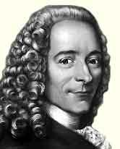
Термин «философия истории»
Был введен Вольтером и охватывал совокупность философских рассуждений о всемирной истории.
Вольтер рассматривал историю
в качестве арены,
предоставленной
«грабежам и разбоям»,
где правят произвол и воображение.
История — это хаос человеческих поступков, импульсивных действий.

Slide 24
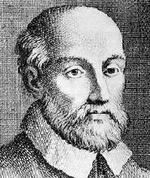
Д.Вико
Связывал смысл истории с
естественной необходимостью,
то есть с постоянно
повторяющимся порядком
причин и следствий.
Все народы проходят три эпохи: божественную, героическую, человеческую (детство, юность и зрелость).
Пройдя положенный круг, страны и народы начинают новый круг

Slide 25
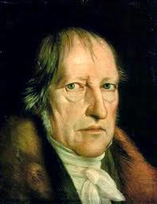
Г.Гегель
Принцип историцизма включает
в себя два основополагающих
принципа:
1) разум как основополагающая субстанция истории; разум обладает бесконечной мощью
2) утверждение целостности исторического процесса и его целесообразности.
Конечная цель всемирной истории - осознание свободы.

Slide 26
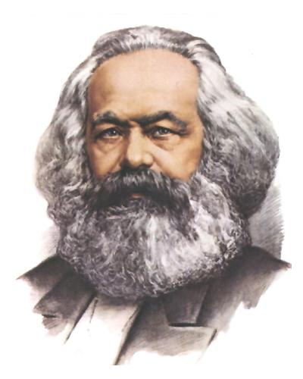
К.Маркс
Анализ материальных отношений дал
возможность подметить повторяемость и
обобщить ступени развития разных стран
в одно основное понятие
общественно-экономической формации.
Понятие общественно-экономической
формации отражает системный характер
общественного устройства и
выражает единство сложного
исторического процесса,
проявляющегося во всем его многообразии.

Slide 27
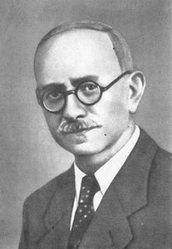
М.Блок
Школа «Анналы» в 30-х гг. XX в. обратились
к исследованию человека-труженика,
предметом их изучения становится «история масс» в противовес «истории звезд».
Разрабатывалась «география человека», история материальной культуры, историческая антропология, социальная психология и др.
Марк Блок был озабочен проблемой противоречия между неизбежным схематизмом исторического познания и живой тканью реального исторического процесса.

Slide 28
Диалог культур
Не довольствуясь тем, что обществу прошлого, скажем средневекового, заблагорассудилось сообщить о себе устами хронистов, философов, богословов,
историк путем анализа терминологии и лексики сохранившихся письменных источников способен заставить сказать эти памятники гораздо больше.
Мы ставим чужой культуре новые вопросы, каких она сама себе не ставила, мы ищем в ней ответы на эти вопросы, а чужая культура отвечает нам.
При диалогической встрече культур, каждая из них сохраняет свою целостность, но они взаимно обогащаются.
Историческое познание и есть такой диалог культур

Slide 29
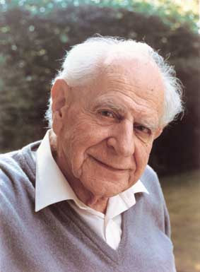
Антиисторицизм К.Поппера
Ход человеческой истории в значительной
степени зависит от роста человеческого знания.
Мы не можем предсказать, каким будет рост
научного знания.
Следовательно, мы не можем
предсказать ход человеческой истории.
Прогресс – это движение к какой-то
определенной цели, цели же существуют только для человека, для истории они просто невозможны.
Прогрессировать может только человек, защищая, например, демократические институты, от которых зависит свобода .

Slide 30
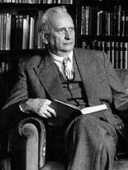
К. Ясперс
История – это переход от одной эпохи
к другой.
Для объяснения человеческого единства вводится понятие «осевой эпохи» (середина I тыс. до н.э.), когда человеческая история обретает свою собственную структуру.
Каждая историческая эпоха отличается от другой своей специфической исторической ситуацией. Возможно возникновение сходных исторических ситуаций.
Так, примерно в одно и то же время возникают одинаковые исторические ситуации в Китае, Индии, Персии, Палестине и Древней Греции, когда формируется тип современного человека.

Slide 31
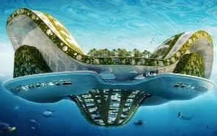
Идея о цивилизационной структуре общественной жизни
Разработана в трудах
Н.Я. Данилевского,
О. Шпенглера,
А. Тойнби.
Основу общественной жизни
составляют более или менее изолированные друг от друга «культурно-исторические типы» (Данилевский) или «цивилизации» (Шпенглер, Тойнби)

Slide 32
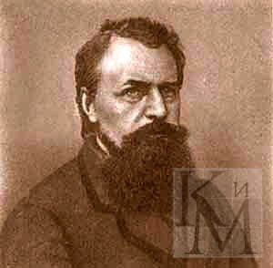
Н.Я. Данилевский
Выделяются следующие этапы:
1. подготовительный – смешение
племен в единый народ, формирование
его языка и других особенностей, составляющих его самобытность
складывание государства, обеспечивающего политическое и культурное единство, создающего условия для развития творческой силы;
3. период расцвета – реализация накопленного потенциала в произведениях искусства, науки, философии, в развитии гражданских и политических учреждений, техники и экономики;
4. застой жизни – «апатия» культуры.

Slide 33
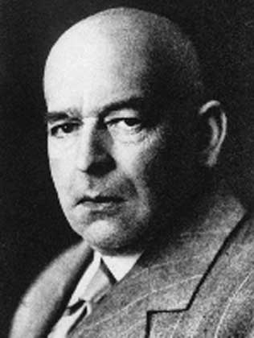
О. Шпенглер: «Закат Европы»
Культурные миры замкнуты и взаимонепроницаемы
Душа культуры –особая идея (прасимвол) выражается в культурной деятельности народа.
Например, прасимвол арабской культуры – «мир-пещера», душа культуры –магическая.
Прасимвол западной культуры –
«чистое» безграничное пространство
Истощив свои творческие силы,
душа умирает, и с ней умирает культура
Цивилизация – умирающая культура.

Slide 34
О.Шпенглер
Когда культура умирает, «ее кровь свертывается», она застывает и становится похожей на засохшее дерево.
Все это характеризует процесс превращения культуры в цивилизацию.
Последняя понимается как заключительная стадия развития соответствующей культуры.
Шпенглер пишет, что цивилизации следуют за культурой, как смерть за жизнью, как неподвижность за развитием.
По его мнению, переход от культуры к цивилизации в Европе и вообще на Западе начался в XIX и продолжается в XX в.

Slide 35
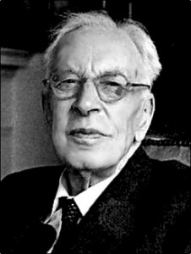
А. Тойнби: «Постижение истории»
Всемирная история – история различных
сосуществующих цивилизаций
Вызов-и-Ответ – механизм эволюции цивилизаций.
Вызов – стимул к развитию общества: резкое ухудшение условий жизни.
Ответ – изменение общества, которое обеспечит его существование в новых условиях.
Ответ на вызов – это творческий акт, к которому способно творческое меньшинство
Создавая религии, люди ищут ответ на главный вызов истории – вызов Бога: «быть человеком».

Slide 36
А.Тойнби «Постижение истории»
Ложность концепции единства истории, основанной на идее похожести в современных развитых странах экономических и политических систем.
Еще одна ложная посылка — представление о прямолинейности развития.
Тойнби показывает дискретный (прерывный) и к тому же многоплановый характер развития разных обществ.
Он пишет о «потоке человеческой жизни», который прерывается от одной замкнутой цивилизации к другой.
Каждая проходит свою стадию генезиса, роста, надлома и распада

Slide 37
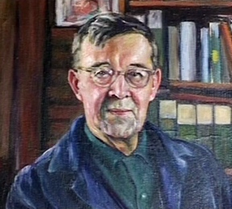
П. Сорокин: Циклическая смена доминирующих культурных суперсистем
Идеационная культура: реальность имеет
сверхчувственную природу, главные
потребности – духовные; способ удовлетворения потребностей – не столько изменение внешней среды, сколько трансформация личности, минимизация физических нужд, аскетизм.
Сенсетивная культура: реальность обладает чувственной природой, т.е. никакой сверхъестественной реальности не существует; потребности и стремления - материальные; способ их удовлетворения – приспособление и эксплуатация внешней среды.
Идеалистическая культура: реальность частично является чувственной, материальной и частично – сверхчувственной, духовной; важны и духовные, и материальные потребности, но духовные ценности выше; способ удовлетворения потребностей- трансформация внешней среды + совершенствование духовного мира личности.

Slide 38
Д.Белл: Технологическая периодизация
Человечество проходит три «волны»технологического развития.
Традиционное общество имеет
в основе сельское хозяйство,
Индустриальное - промышленность,
Постиндустриальное – сферу услуг, где определяющую роль играет информация.
Отличие индустриального и постиндустриального обществ состоит в том, что «осевым институтом» индустриального общества является частная собственность, а постиндустриального общества - творческое знание.

Slide 39
Взаимодействие истории и социологии
Американский социолог Р. Коллинз:
“Период исследований, начавшийся с середины 1960-х гг. и продолжающийся в настоящем, может быть по праву назван
Золотым Веком макроистории
Аналитически, главным стилем этого периода является взаимодействие веберовских и марксистских идей.
А суть его усматривается в том, что история стала макроскопом для социологической теории,
то есть инструментом для изучения политических и экономических структур.

Slide 40
Теоретическая история
Возникшая в рамках социологии бурно развивающаяся на Западе, главным образом в США. И.Валлерстайн
“Теоретическая история в широком смысле, - пишет ее крупнейший представитель в нашей стране Н.С. Розов, - охватывает всю область пересечения социальных и исторических наук (историческая социология, историческая психология, макросоциология, миросистемный анализ, социальная культурология и др.), а в узком смысле является одной из наук, принадлежащих одновременно к обоим кругам”.

Slide 41
Теоретическая история
Проблемы структуры истории или выявления результатов макроисторических изменений.
"Возможна ли единая периодизация и единое социально-пространственное членение Всемирной истории?
Если да, то каковы критерии и процедуры деления?
Каковы результаты обоснованной периодизации - вертикальной структуры истории (фазы, стадии, формации, эпохи и т.д.)?
Каковы результаты обоснованного социально-пространственного членения - горизонтальной структуры истории (локусы, общества, мировые системы, цивилизации, ойкумены и т.д.)?"

Slide 42
Выводы
Таким образом, философия истории – это
общая теория и методология исторического процесса,
она изучает внутреннюю логику развития человеческого общества, его законы,
изучает единство и многообразие исторического процесса,
проблемы смысла истории,
социального детерминизма и социального прогресса,
исторического времени и исторического пространства,
исторического познания.

